Slide 1


UNIVERSIDAD DE LAS FUERZAS ARMADAS - ESPE
DEPARTAMENTO DE CIENCIAS ECONÓMICAS, ADMINISTRATIVAS Y DE COMERCIO
“DISEÑO DE UNA PROPUESTA DE MEJORA DEL SISTEMA PRODUCTIVO DE LA EMPRESA JAVIER DIEZ CÍA. LTDA.”
AUTOR: ING. PAÚL MARCELO MANZANO SÁNCHEZ
DIRECTOR: ING. EMILIO TUMIPAMBA
2018
Notes:
A continuación la exposición del proyecto de grado previo a la obtención de nuestro título

Slide 2

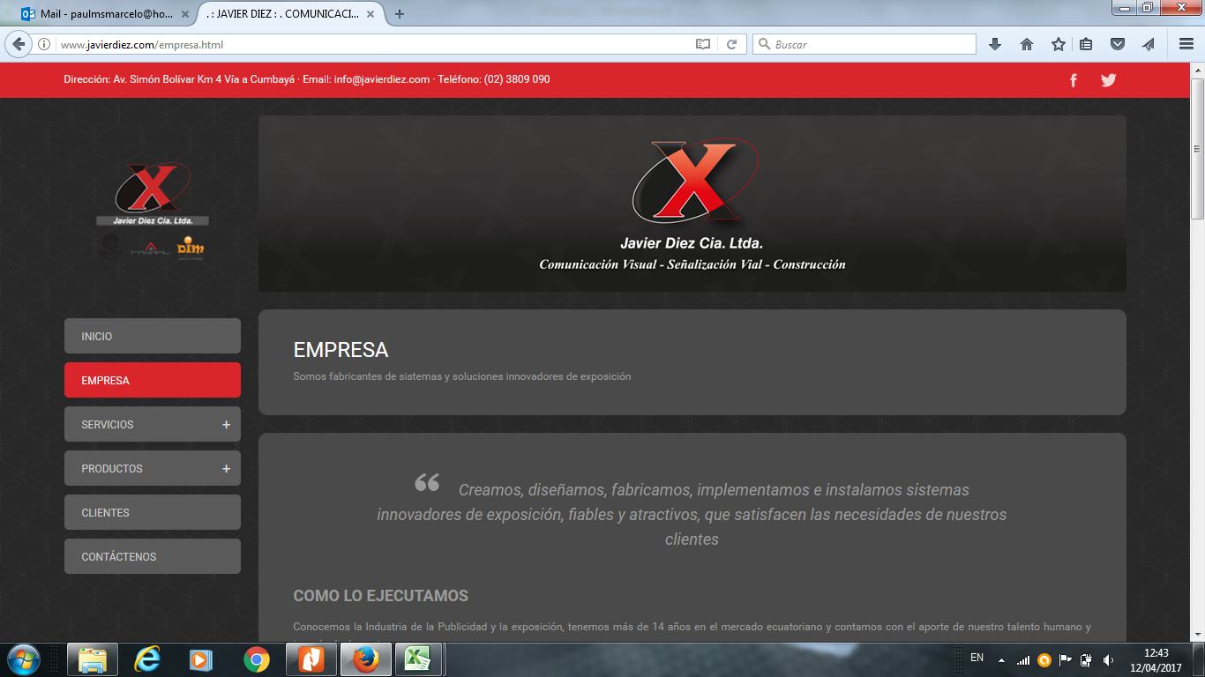
TEMARIO
GENERALIDADES
  1.1. Antecedentes
  1.2. Definición de los problemas
  1.3. Justificación e importancia
  1.4. Objetivos
DISEÑO DEL PLAN DE MEJORA
  3.1. Situación actual de los procesos productivos
  3.2. Propuesta de mejora
CONCLUSIONES Y RECOMENDACIONES

Slide 3


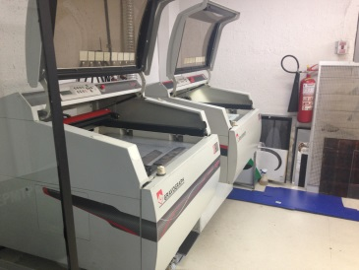
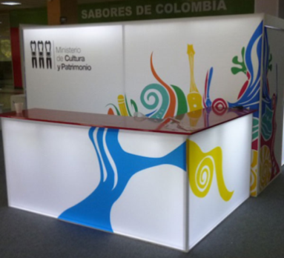
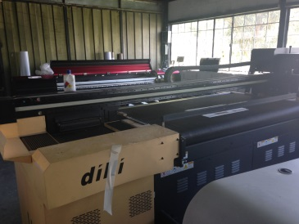

ANTECEDENTES
1. GENERALIDADES
Clientes
Servicios
Productos
Actividad económica: Elaboración de publicidad en lonas, pancartas, letreros luminosos.
Cantidad de trabajadores: 23 personas administrativas y 40 personas técnicas y ayudantes.
Categoría Mi PYMES: Mediana
Ventas anuales 2016: $3 307 000

Slide 4
MAPA DE PROCESOS

Slide 5
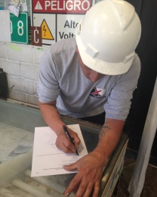
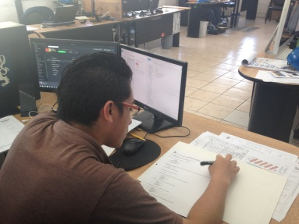
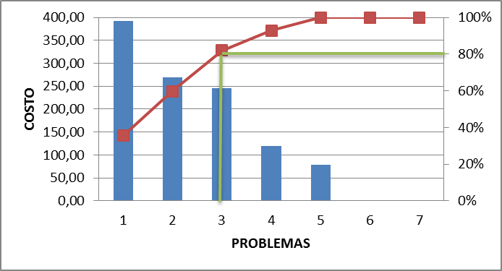
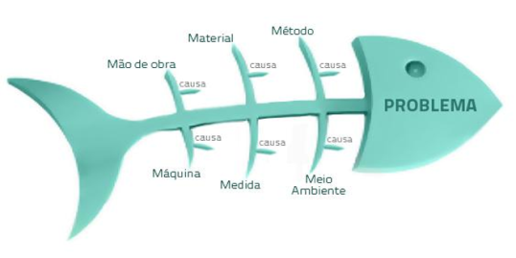
DEFINICIÓN DE PROBLEMAS
Identificación de problemas
  Recopilación de datos
Análisis del problema
  Análisis de Pareto
Análisis de causas
  Diagrama de Ishikawa
  5 Por qué

Slide 6

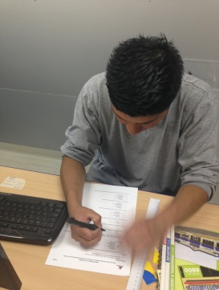
RECOPILACIÓN DE DATOS
Encuestas:
Preguntas: Cerradas y Abiertas
Objetivo: Opinión de las personas
Aplicación: Personal
Departamentos: Marketing y ventas (5), Producción (18), Instalaciones (6)
Temas: Información, ambiente laboral, capacitación, herramientas, vehículos

Slide 7
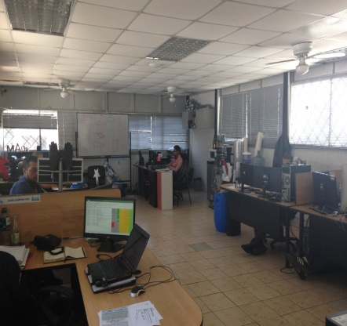
Resultados de las encuestas:
DISEÑO
- Es necesario mejorar el equipo informático para aumentar la velocidad de renderizado en el diseño.
- El 40% de los encuestados indican que no se suministra toda la información al Departamento de Diseño

Slide 8
PRODUCCIÓN
Existe un 50% de personas que indican que la planificación en los trabajos es deficiente.
El 82% de las personas dice que hay problemas en la elaboración de planos.
Falta de herramientas, máquinas de trabajo y equipo de protección personal

Slide 9
INSTALACIÓN
Hay una deficiencia en la planificación de los trabajos.
El 50% de los trabajadores dicen que la información de los planos es incompleta.
Los vehículos tiene problemas mecánicos.
Falta de herramientas y equipo de protección personal.

Slide 10
Re procesos en Instalaciones
Re procesos en Producción
Ítem | OP | Material | Mes | Valor ($)
1 | 3669 | Led | Mayo | 253,39
2 | 3669 | Varios | Mayo | 138,74
 |  |  | Total | 392,13
Ítem | OP | Material | Mes | Valor ($)
1 | 3230 | Mdf | Marzo | 39
1 | 3361 | Vinil | Abril | 22,61
2 | 3331 | Vinil | Abril | 6,02
3 | 3401 | Vinil | Abril | 38,19
 |  |  | Total | 66,82
1 | 3440 | Vinil | Mayo | 12,73
2 | 3669 | Acm | Mayo | 126,69
 |  |  | Total | 139,42
Trabajos con pérdida económica
Mes | Cantidad de trabajos con pérdida económica | Valor ($)
Ene | 1 | 40,1
Feb | 2 | 90,5
Mar | 1 | 25,1
Abr | No hay | 0
Mayo | 2 | 114,1

Slide 11
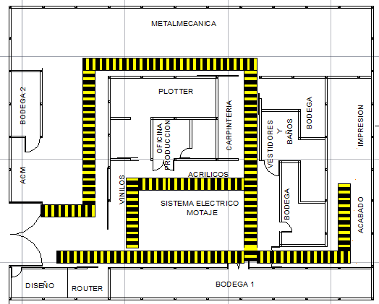
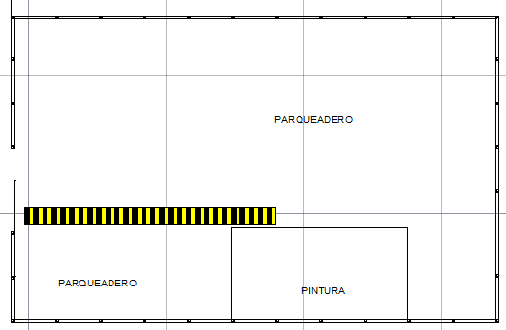
Tiempo de traslado de productos
Áreas | Tiempo /unidad (min)
Plotter-Metalmecánica | 4
Plotter-Acrílicos | 4
Plotter-Vinilos | 3
Metalmecánica-Pintura | 10
Metalmecánica-Carpintería | 4
Pintura-Vinilos | 7
Pintura-Acrílicos | 7
Vinilos-iluminación | 3
Router-Pintura | 7
Router-Carpintería | 4
Router-Acrílicos | 3
Impresión-Acabados | 5
Carpintería-Pintura | 10

Slide 12
Análisis de los problemas
Pérdida de tiempo en el transporte de productos
Productos con perdida económica
Mal estado de herramientas
No hay control en re procesos
Re procesos en los productos
No hay suficientes herramientas de trabajo
Falta de planificación de trabajo
Incumplimiento en fechas de instalación
No se realizan cotizaciones con costos reales
Vehículos en mal estado
Falta de información en planos de taller
Incumplimiento en fechas de entrega producción
Descuido del personal
Internet lento
Desmotivación del personal
No hay stock de materiales
Mala lectura de plano

Slide 13
Resultados de análisis de problemas:

Slide 14

Análisis de causas:
PROBLEMA 1: Re procesos en los productos instalados | Causas del problema | Plan de implementación | Aporta a solucionar el problema | Es causa directa de solución | La solución corrige el problema | Es una solución factible | Se puede medir la solución | La solución es de bajo costo | TOTAL
 | Materiales caducados y de mala calidad | Establecer funciones a Compras y Bodega | 3 | 3 | 3 | 4 | 4 | 4 | 21
 |  | Contratar otra persona para compras o bodega
 |  | Realizar una lista de proveedores a nivel nacional
 |  | Seleccionar a proveedores
 |  | Evaluar a los proveedores
 | Mala lectura de planos al instalar | Evaluar a personal de instalaciones | 4 | 4 | 4 | 4 | 4 | 4 | 24
 |  | Difundir los procesos establecidos en la empresa
 |  | Establecer un plan de capacitación
 |  | Capacitar al personal
 | Descuido del personal al realizar el trabajo | Incentivar a los trabajadores | 4 | 4 | 3 | 3 | 4 | 4 | 22
 |  | Planificar y realizar charlas de motivación
 |  | Realizar talleres para mejorar la concentración
 |  | Planificar y realizar charlas de calidad
 | La persona comete errores al instalar | Evaluar las actividades que realiza cada persona | 4 | 5 | 5 | 4 | 4 | 4 | 26
 |  | Capacitar en las actividades que no se conocen
 | Falta de herramientas | Asignar responsables y evaluar las herramientas | 3 | 4 | 4 | 3 | 3 | 2 | 19
 |  | Diseñar un formato para análisis de herramientas
 |  | Analizar uso de herramientas en Áreas
 |  | Adquirir nuevas herramientas
 |  | Adquirir herramientas
 | Herramientas en mal estado | Asignar responsables para mantenimiento | 3 | 4 | 3 | 3 | 3 | 2 | 18
 |  | Capacitar al personal en uso de herramientas
 |  | Establecer un plan de mantenimiento
 | Falta de información en planos de instalación | Evaluar a personal de Diseño | 4 | 3 | 3 | 4 | 3 | 4 | 21
 |  | Establecer un plan y capacitar

Slide 15
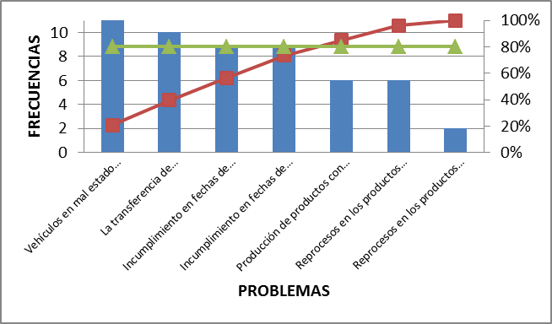
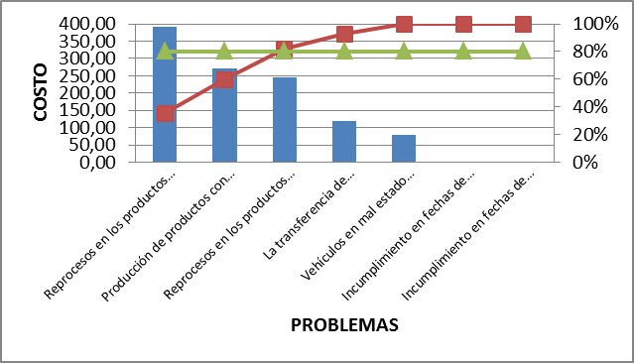
JUSTIFICACIÓN E IMPORTANCIA
Pareto de frecuencia de los problemas
Pareto de costos de los problemas

Slide 16

OBJETIVOS
    Objetivo General
Diseñar una propuesta de mejora para el sistema productivo de la empresa Javier Diez Cía. Ltda., aplicando metodologías de análisis y evaluación para aumentar la productividad
    Objetivos Específicos
Establecer la situación actual de los procesos productivos de la empresa.
Priorizar los problemas encontrados en el sistema de producción y determinar causas raíces.
Identificar oportunidades de mejora en los procesos del área productiva.
Diseñar una propuesta de mejora sistemática.

Slide 17

SITUACIÓN ACTUAL DE LOS PROCESOS
2. DISEÑO DEL PLAN DE MEJORA
Procesos de Ventas y Diseño
Código | Proceso | Entradas del proceso | Salidas del proceso | Cantidad de actividades que agregan valor | Cantidad de actividades que no agregan valor | Tiempo ciclo (min) | Costo ciclo ($) | Indicador de tiempo que agrega valor
PP.1.2 | Ventas | Clientes | Propuesta de venta, cotización | 6 | 2 | 665 | 39,9 | 63%
PP.1.3 | Diseño | Datos de contacto de clientes, requerimientos de cliente | Orden de producción, Planos de construcción | 12 | 10 | 1205 | 42,8 | 96%

Slide 18
Procesos y Subprocesos de Producción

Slide 19
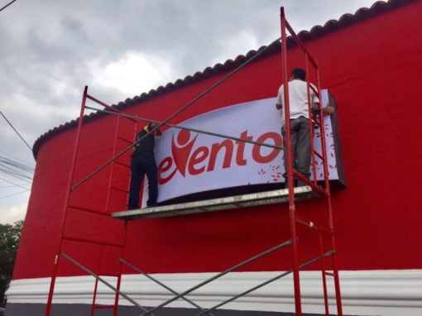
Subprocesos de Instalación
Código | Proceso | Entradas del proceso | Salidas del proceso | Cantidad de actividades que agregan valor | Cantidad de actividades que no agregan valor | Tiempo ciclo (min) | Costo ciclo ($) | Indicador de tiempo que agrega valor
PP.3.1 | Levantamiento de información | Datos de contacto del cliente, requerimientos del cliente | Formato de levantamiento de información con datos requeridos, fotografías | 7 | 6 | 968 | 16,44 | 84%
PP.3.2 | Instalación | Producto terminado, planos de instalación, datos de contacto del cliente | Producto instalado, Formato de producto instalado para facturación | 15 | 10 | 728 | 22,83 | 60%

Slide 20
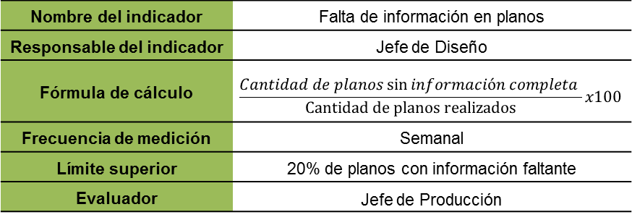
PROPUESTA DE MEJORA EN LOS PROCESOS
- Revisión de materiales entre Producción y Diseño
- Elaboración de cotización con costos de producción.
- Definir fecha de entrega de diseño para entregar a coordinador.
- Ajuste y revisión del diseño.
- Ajuste de cotización.
Nombre del indicador | Falta de información en planos
Responsable del indicador | Jefe de Diseño
Fórmula de cálculo | $$\frac{Cantidad de planos\sin{información completa} }{Cantidad de planos realizados}x100$$
Frecuencia de medición | Semanal
Límite superior | 20% de planos con información faltante
Evaluador | Jefe de Producción

Slide 21
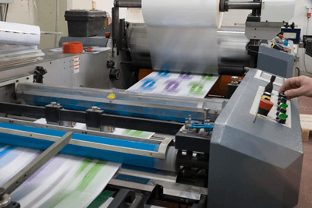
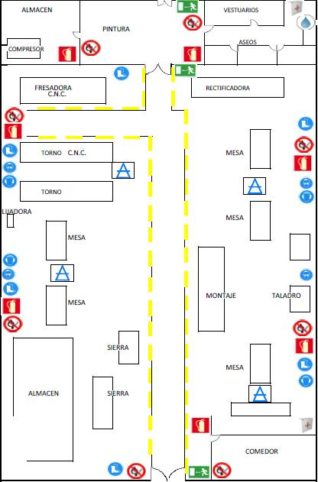
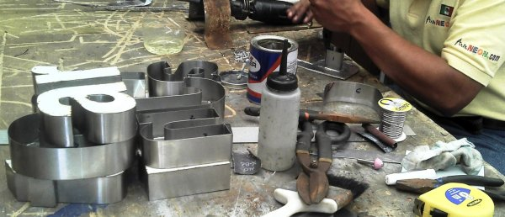
Sub proceso de impresión y acabado.
Actual: 30m2/h
Nueva: 50m2/h (HP LX600)
Instalaciones
Sub proceso de fabricación de letras.
Actual: 40-60min
Máquina: 10 min (KAMWAY 2,5m/min)

Slide 22
PROPUESTA DE MEJORA
PROBLEMA 1 Re procesos en los productos instalados
Causas del problema | Objetivo | Plan de implementación | Responsable de tarea | Equipo de apoyo | Lugar a implementar | Medios de verificación | Fecha límite para implementar | Costo para implementar ($)
Materiales caducados y de mala calidad | Adquirir materias primas que cumplan con las especificaciones de la empresa | Establecer funciones al personal de Compras y Bodega | Jefe de Talento Humano | Jefe de Bodega | Dep. Bodega | Hoja de descripción de cargo | 2017/07/07 | 104
 |  | Evaluar la necesidad de contratar otra persona para compras o recepción de material | Jefe de Talento Humano | Jefe de Bodega | Dep. Bodega | Requisición de personal | 2017/07/10 | 30
 |  | Realizar una lista de proveedores a nivel nacional (datos de proveedor) | Jefe de Bodega | Asistente Bodega | Dep. Bodega | Listas | 2017/07/06 | 48
 |  | Seleccionar a proveedores | Jefe de Bodega | Asistente Bodega | Dep. Bodega | Lista | 2017/07/10 | 24
 |  | Evaluar a los proveedores | Jefe de Bodega | Asistente Bodega | Dep. Bodega | Evaluación | 2017/07/13 | 24
Mala lectura de planos al instalar | Disminuir los re procesos por mala lectura de plano, levantamiento de información y procesos | Evaluar a personal de instalaciones (lectura de planos de instalación, procesos, levantamiento de información) | Jefe de Talento Humano | Jefe de Instalación | Dep. Instalación | Evaluación | 2017/07/10 | 56
 |  | Difundir los procesos establecidos en la empresa (charla) | Jefe de Talento Humano | Jefe de Instalación | Dep. Instalación | Hoja de asistencia | 2017/07/12 | 36
 |  | Establecer un plan de capacitación (lectura de planos de instalación, levantamiento de información) | Jefe de Talento Humano | Jefe de Instalación | Dep. Instalación | Plan | 2017/07/13 | 24
 |  | Capacitar al personal en levantamiento de información y lectura de planos | Jefe de Talento Humano | Jefe de Instalación | Dep. Instalación | Hoja de asistencia | 2017/07/17 | 57,5 CONTINUA

Slide 23
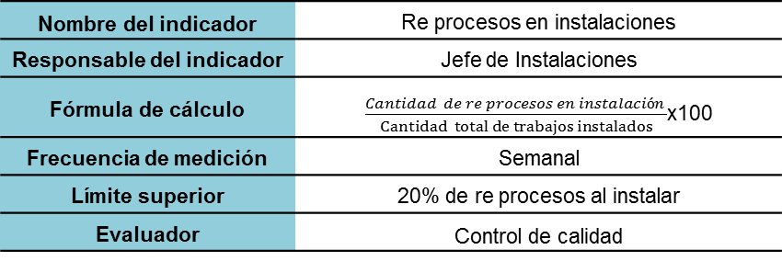
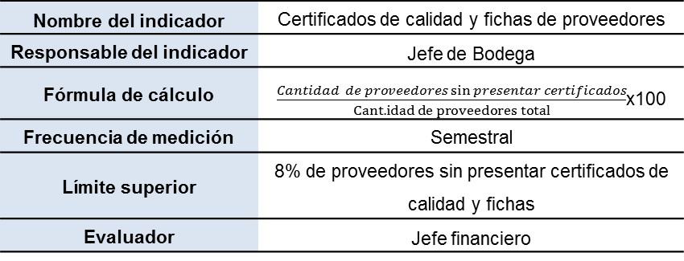

Nombre del indicador | Evaluación a proveedores
Responsable del indicador | Jefe de Bodega
Fórmula de cálculo | $\frac{Cantidad de proveedores\sin{evaluar}}{Cantidad de proveedores total}$x100
Frecuencia de medición | Semestral
Límite superior | 5% de proveedores sin evaluar
Evaluador | Jefe Financiero
Nombre del indicador | Certificados de calidad y fichas de proveedores
Responsable del indicador | Jefe de Bodega
Fórmula de cálculo | $\frac{Cantidad de proveedores\sin{presentar certificados}}{Cant.idad de proveedores total}$x100
Frecuencia de medición | Semestral
Límite superior | 8% de proveedores sin presentar certificados de calidad y fichas
Evaluador | Jefe financiero
Nombre del indicador | Re procesos en instalaciones
Responsable del indicador | Jefe de Instalaciones
Fórmula de cálculo | $\frac{Cantidad de re procesos en instalación }{Cantidad total de trabajos instalados}$x100
Frecuencia de medición | Semanal
Límite superior | 20% de re procesos al instalar
Evaluador | Control de calidad

Slide 24
PROBLEMA 2 Producción de productos con pérdida económica
Causas del problema | Objetivo | Plan de implementación | Responsable de tarea | Equipo de apoyo | Lugar a implementar | Medios de verificación | Fecha límite para implementar | Costo para implementar ($)
Diseñadores no conocen materiales, medidas de materiales en el mercado | Capacitar a los diseñadores en materiales, medidas | Establecer una lista de materiales medidas comerciales | Jefe de Bodega | Asistente Bodega | Oficina de Bodega | Lista | 2017/07/07 | 42,5
 |  | Establecer un plan de inducción de materiales para todo el departamento de Diseño | Jefe de Talento Humano | Jefe de Diseño y Jefe de Bodega | Oficina de Talento Humano | Plan | 2017/07/14 | 30
 |  | Inducir y capacitar al personal de Diseño | Jefe de Talento Humano | Jefe de Diseño | Oficina de Diseño | Hoja de asistencia | 2017/07/17 | 51
No se recopiló toda la información para realizar un producto | Obtener toda la información para el desarrollo del producto | Crear un formato en el que se establezcan parámetros necesarios para realizar una cotización (materiales, medidas, formas del producto) | Jefe de Diseño | Jefe de Producción | Oficina de Diseño | Evaluación | 2017/07/13 | 18,5 CONTINUA

Slide 25

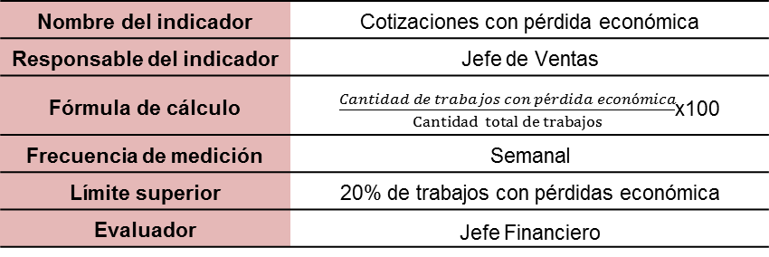
Nombre del indicador | Cotizaciones con pérdida económica
Responsable del indicador | Jefe de Ventas
Fórmula de cálculo | $\frac{Cantidad de trabajos con pérdida económica}{Cantidad total de trabajos}$x100
Frecuencia de medición | Semanal
Límite superior | 20% de trabajos con pérdidas económica
Evaluador | Jefe Financiero
Nombre del indicador | Falta de información en levantamientos
Responsable del indicador | Jefe de Instalaciones
Fórmula de cálculo | $\frac{Levantamiento de información con observaciones}{Cantidad total de levantamientos de información}$x100
Frecuencia de medición | Semanal
Límite superior | 20% de re procesos al instalar
Evaluador | Jefe de Diseño

Slide 26
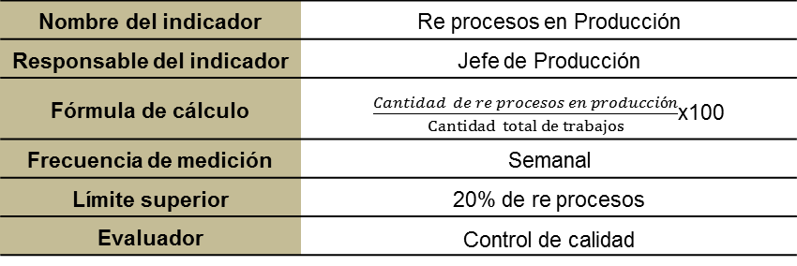
PROBLEMA 3 Re procesos en los productos (vinilos, pintura, medidas)
Causas del problema | Objetivo | Plan de implementación | Responsable de tarea | Equipo de apoyo | Lugar a implementar | Medios de verificación | Fecha límite para implementar | Costo para implementar ($)
Mala lectura de planos de construcción por parte de trabajadores | Disminuir los re procesos | Evaluar a personal de producción (lectura de planos de construcción, procesos) | Jefe de Talento Humano | Jefe de Producción | Taller | Evaluación | 2017/07/14 | 70
 |  | Establecer un plan de capacitación (lectura de planos de construcción, procesos) | Jefe de Talento Humano | Jefe de Producción | Sala de reuniones | Plan | 2017/07/15 | 100
 |  | Capacitar al personal en procesos, lectura de planos de construcción | Jefe de Talento Humano | Jefe de Producción | Taller | Hoja de asistencia | 2017/07/17 | 70
Nombre del indicador | Re procesos en Producción
Responsable del indicador | Jefe de Producción
Fórmula de cálculo | $\frac{Cantidad de re procesos en producción}{Cantidad total de trabajos}$x100
Frecuencia de medición | Semanal
Límite superior | 20% de re procesos
Evaluador | Control de calidad

Slide 27
IMPLEMENTACIÓN
 | Costo de implementación ($)
Problema 1 | 933,5
Problema 2 | 421
Problema 3 | 240
Total | 1594,5

Slide 28
3. CONCLUSIONES
La recopilación de información para determinar la situación actual de la empresa fue realizada con las herramientas correctas, ya que los datos reflejaron que existen problemas en los procesos de Adquisiciones, Bodega, Producción, Diseño e Instalaciones, las cuales ocasionaron una pérdida económica de 1106,33 dólares. Estos datos fueron obtenidos desde enero hasta mayo del 2017.
Según el análisis de Pareto (frecuencia y costo) de los problemas, se debe solucionar los re procesos en los productos instalados, producción de productos con pérdida económica y los re procesos en los productos.
Al implementar la propuesta de mejora la empresa ahorrará recursos económicos, talento humano y maquinaria, debido a que se disminuirá la ocurrencia de re procesos. El valor que se ahorrará es variable, ya que depende del área en la que se generó el re proceso. De acuerdo a los datos obtenidos de la situación actual de la empresa, se ahorraría 1106,33 dólares.

Slide 29
El indicador de tiempo que agregan valor es la relación entre el tiempo que genera valor al cliente y el tiempo total del proceso, este porcentaje nos permiten determinar si el proceso necesita o no implementar mejoras. Los subprocesos de Ventas, impresión-acabado e instalación tienen valores de 63%, 66% y 60% respectivamente, por lo que es necesario realizar las mejoras propuestas en el plan.
El plan de implementación se enfoca en el área de Talento Humano, ya que se debe evaluar y capacitar al personal en las áreas de Diseño, Producción e Instalaciones. Además es importante la aplicación de formatos para que exista control en los procesos, siendo esto el soporte o evidencia para la mejora de los mismos.

Slide 30
RECOMENDACIONES
Se recomienda a la empresa implementar el plan de mejora, debido a que se va a disminuir la ocurrencia de los problemas, el gasto no programado de material y mano de obra.

Slide 31

GRACIAS POR SU ATENCIÓN

